Slide 1
一
1
2
3
二
4
三
5
6
7

Slide 2
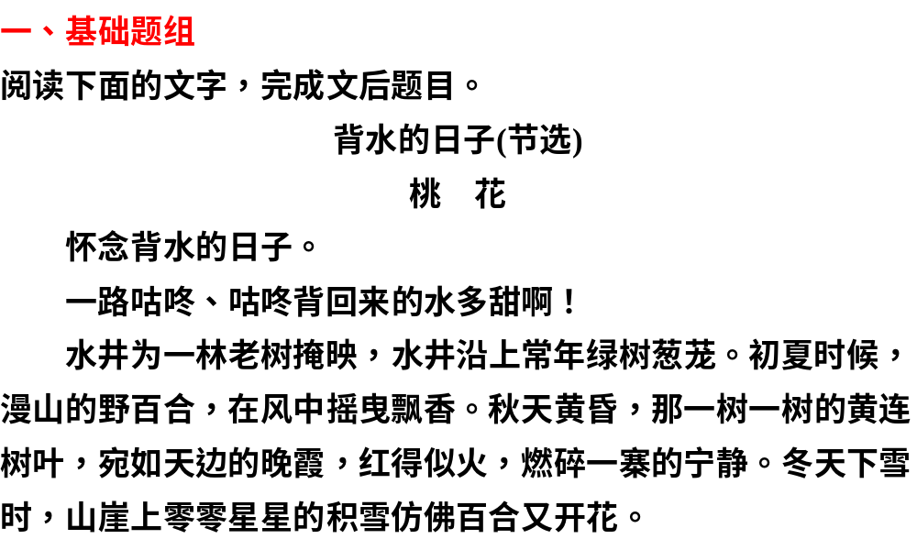
一
1
2
3
二
4
三
5
6
7

Slide 3
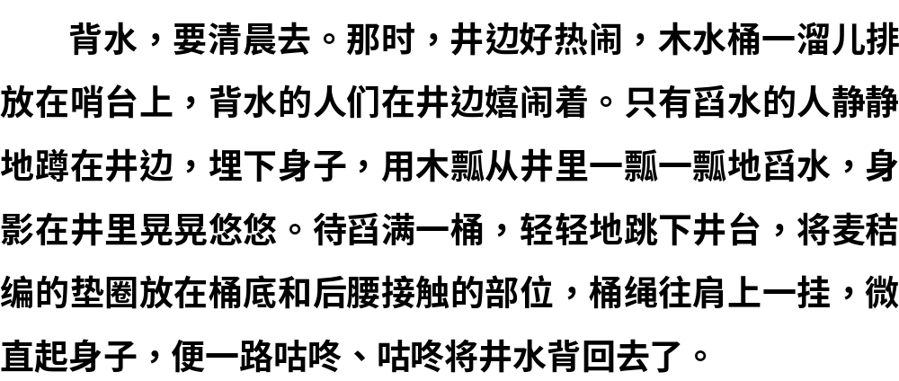
一
1
2
3
二
4
三
5
6
7

Slide 4
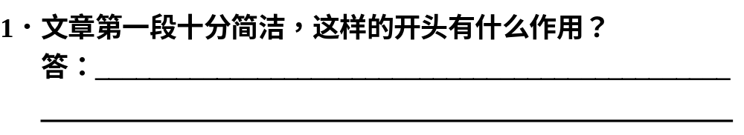
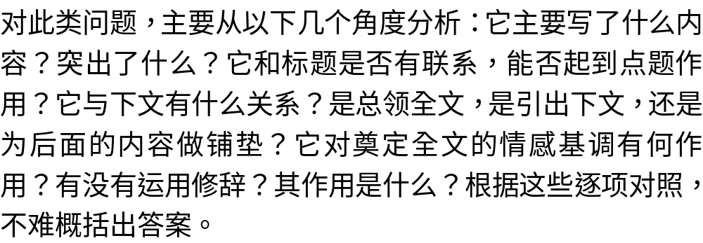
一
1
2
3
二
4
三
5
6
7
①开门见山，点明题旨；②总领全文；③奠定了全文
的情感基调；④引起读者强烈的阅读兴趣。
解析

Slide 5
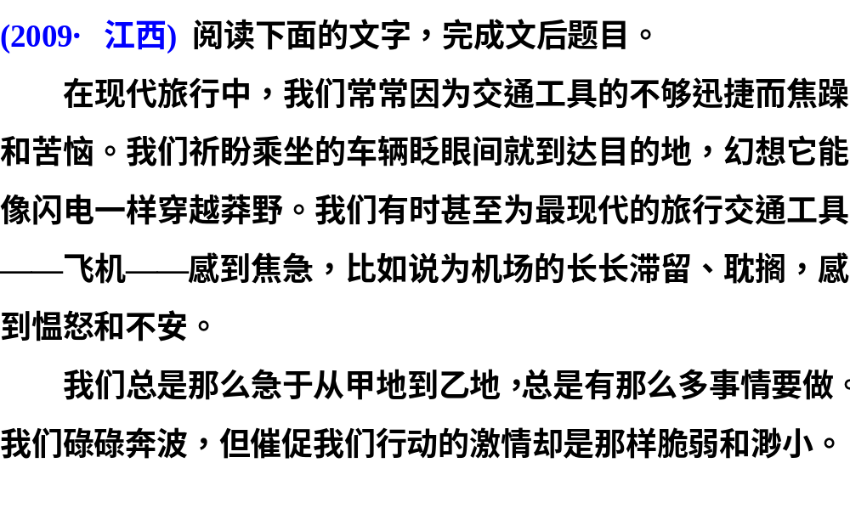
一
1
2
3
二
4
三
5
6
7

Slide 6
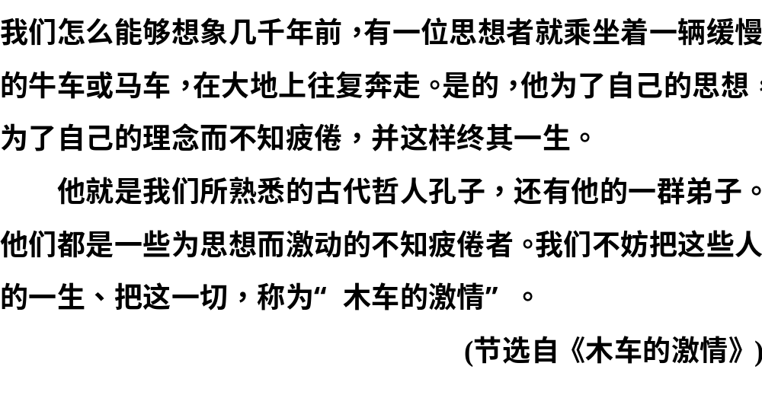
一
1
2
3
二
4
三
5
6
7

Slide 7
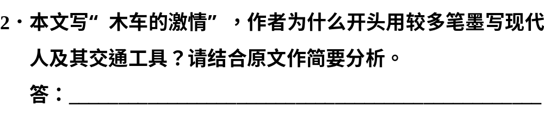
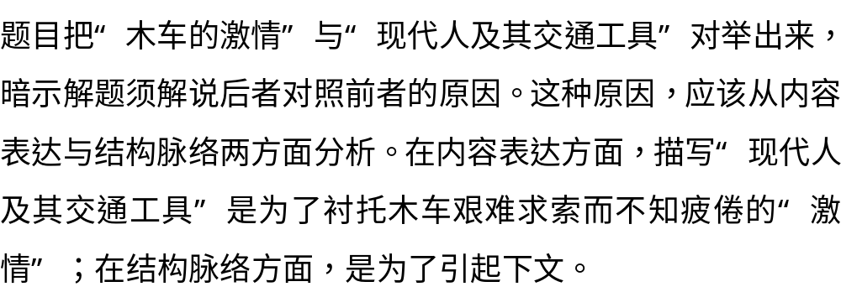
一
1
2
3
二
4
三
5
6
7
解析

Slide 8
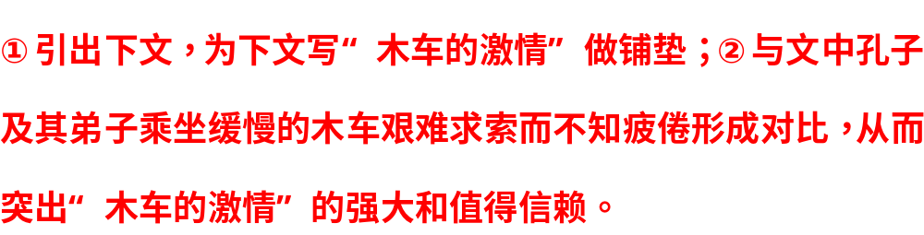
一
1
2
3
二
4
三
5
6
7
答案

Slide 9
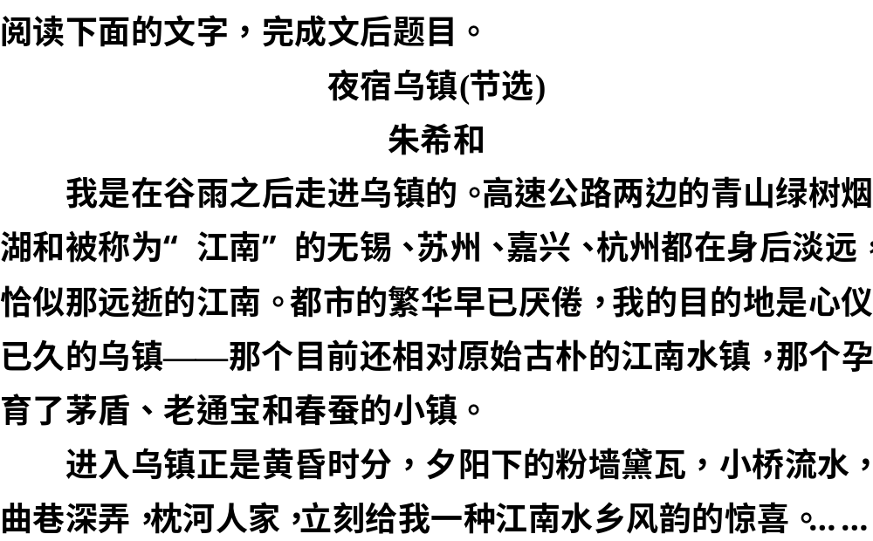
一
1
2
3
二
4
三
5
6
7

Slide 10
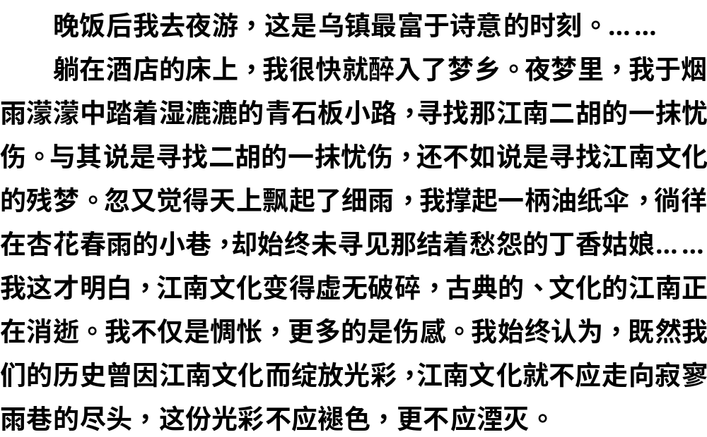
一
1
2
3
二
4
三
5
6
7

Slide 11
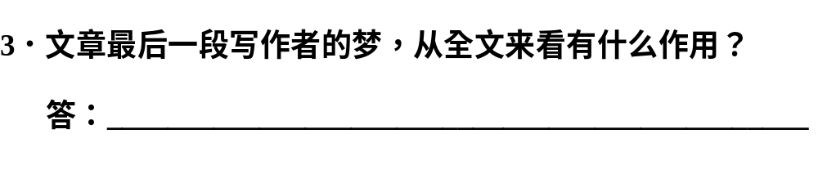
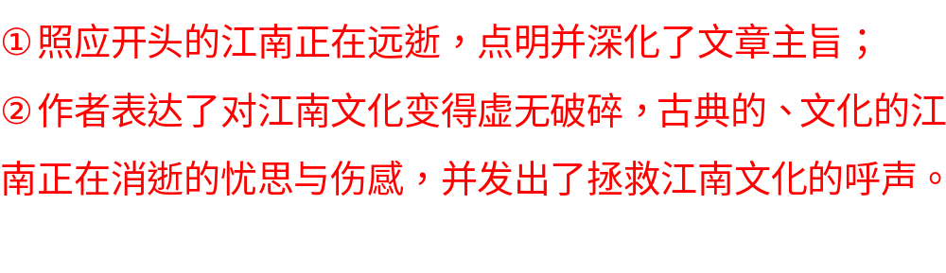
一
1
2
3
二
4
三
5
6
7
答案

Slide 12
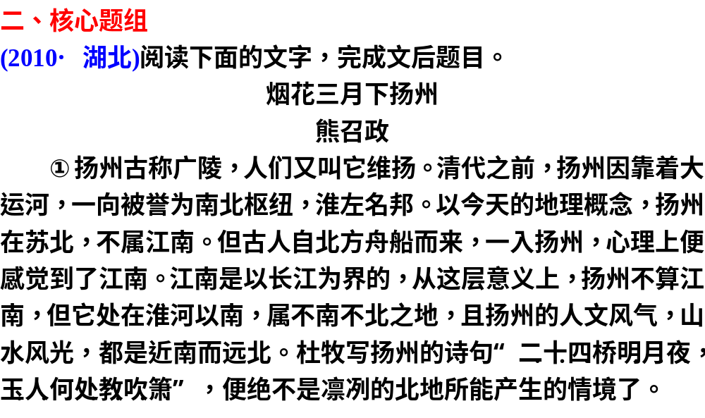
一
1
2
3
二
4
三
5
6
7

Slide 13
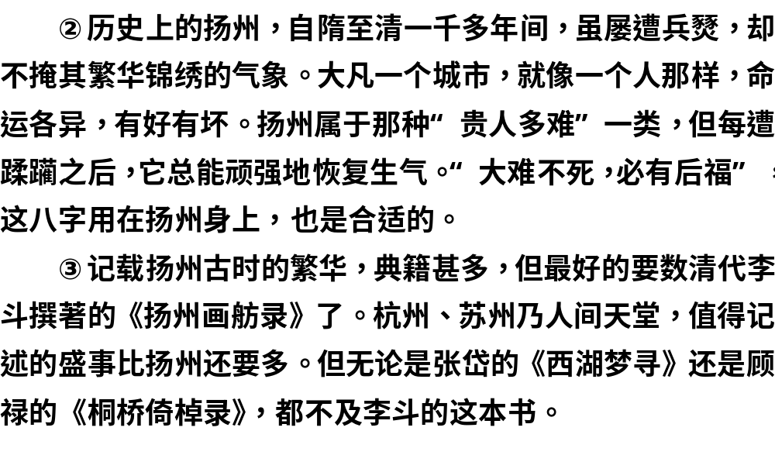
一
1
2
3
二
4
三
5
6
7

Slide 14
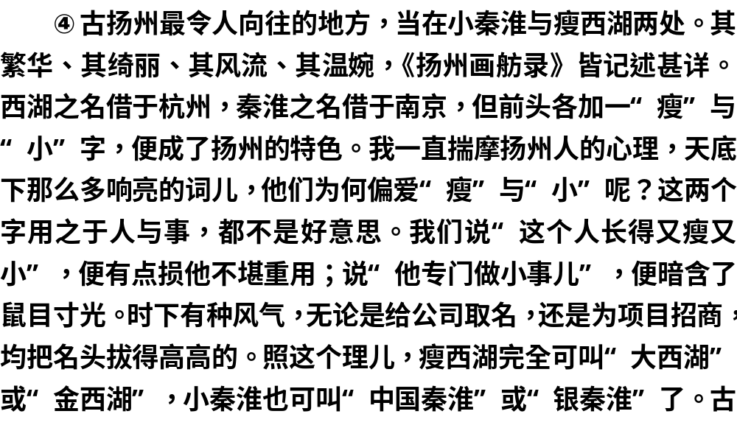
一
1
2
3
二
4
三
5
6
7

Slide 15
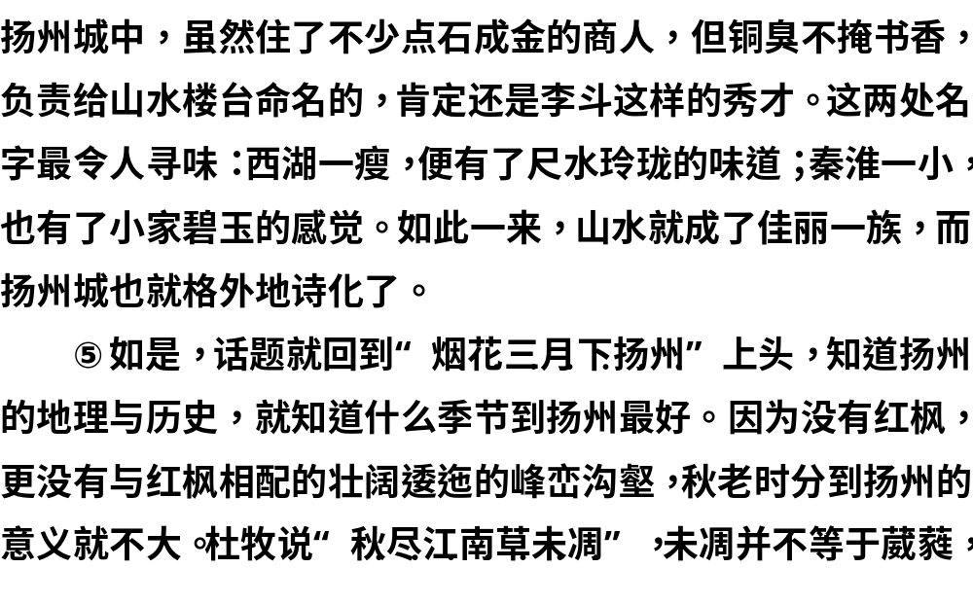
一
1
2
3
二
4
三
5
6
7

Slide 16
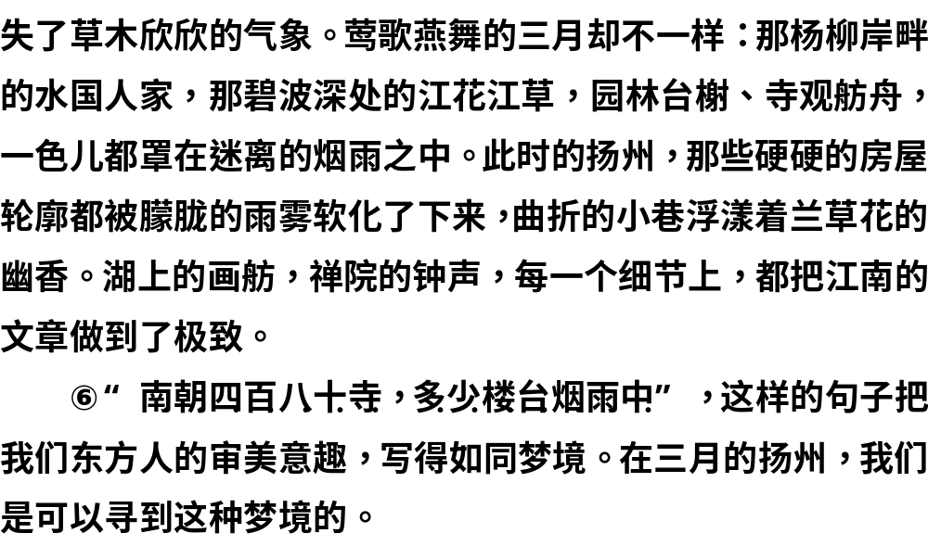
一
1
2
3
二
4
三
5
6
7

Slide 17
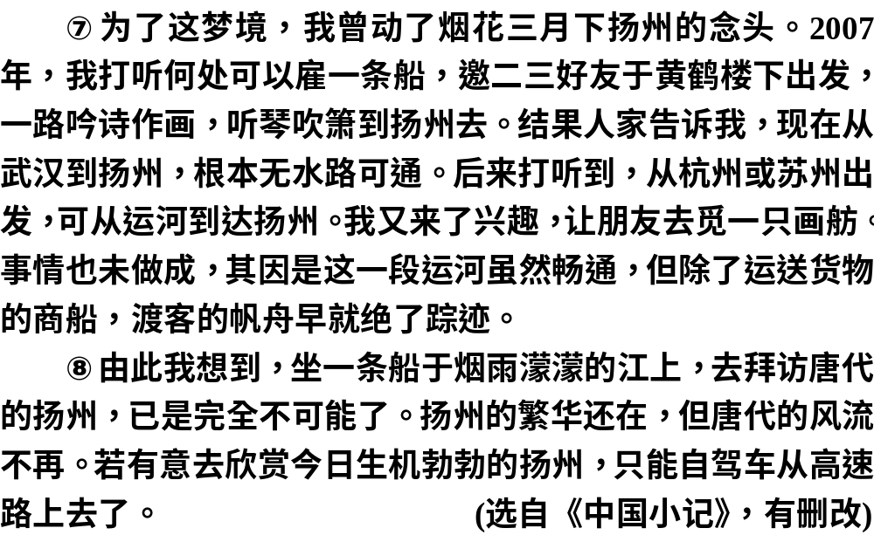
一
1
2
3
二
4
三
5
6
7

Slide 18
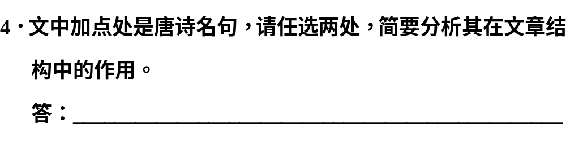
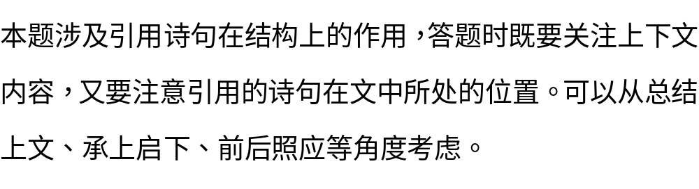
一
1
2
3
二
4
三
5
6
7
解析

Slide 19
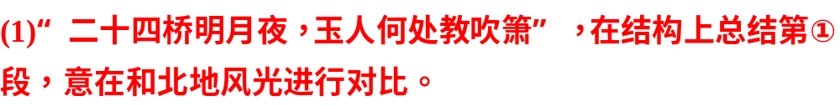
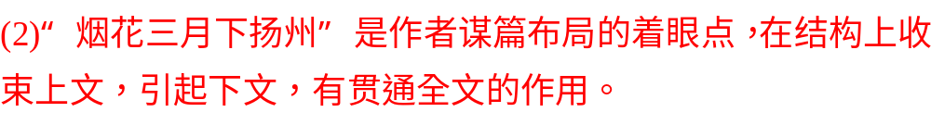
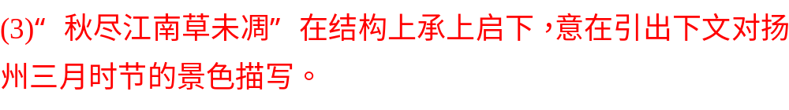
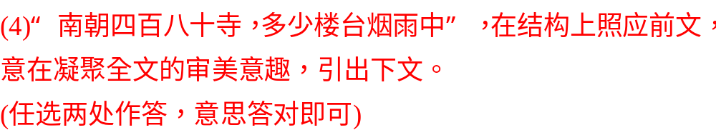
一
1
2
3
二
4
三
5
6
7
答案

Slide 20
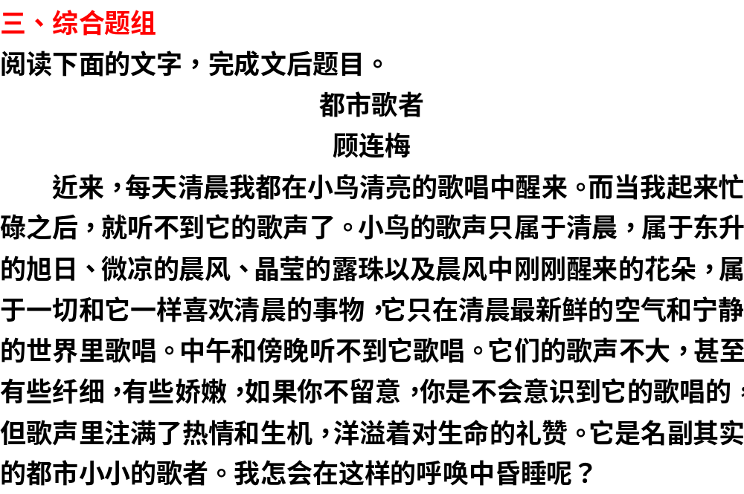
一
1
2
3
二
4
三
5
6
7

Slide 21
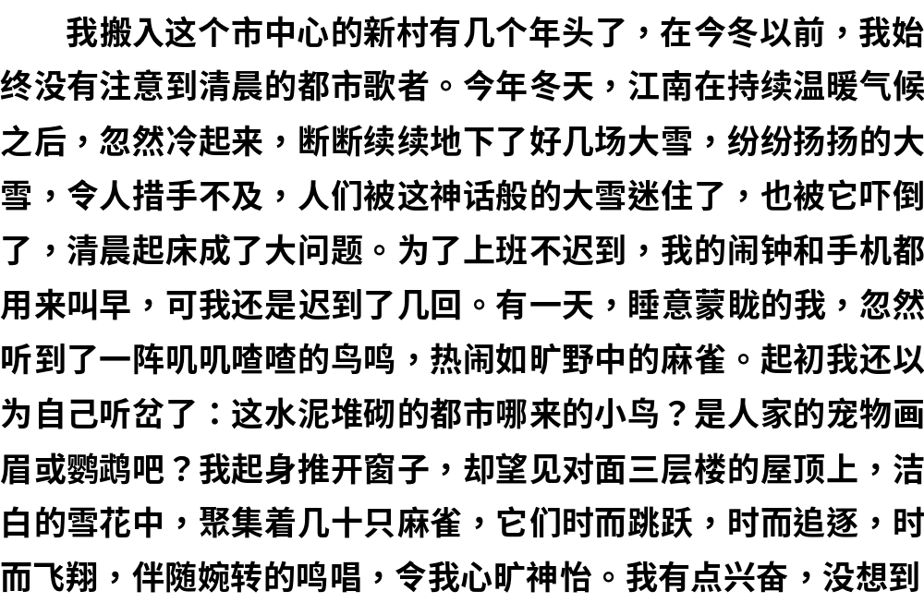
一
1
2
3
二
4
三
5
6
7

Slide 22
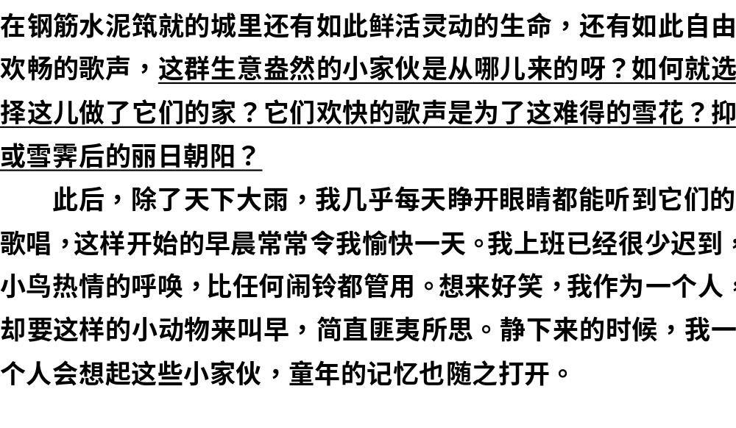
一
1
2
3
二
4
三
5
6
7

Slide 23
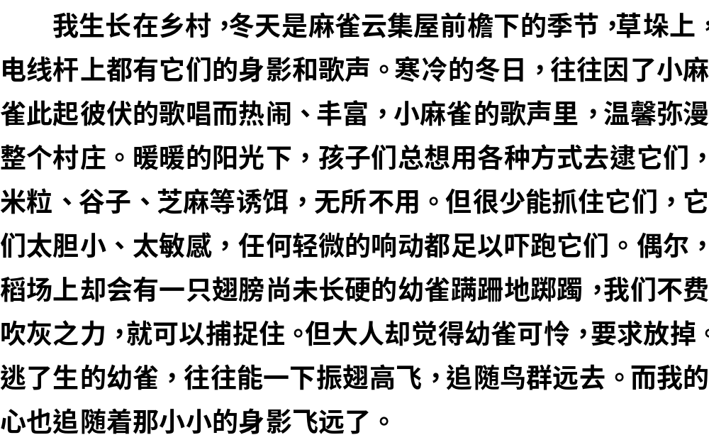
一
1
2
3
二
4
三
5
6
7

Slide 24
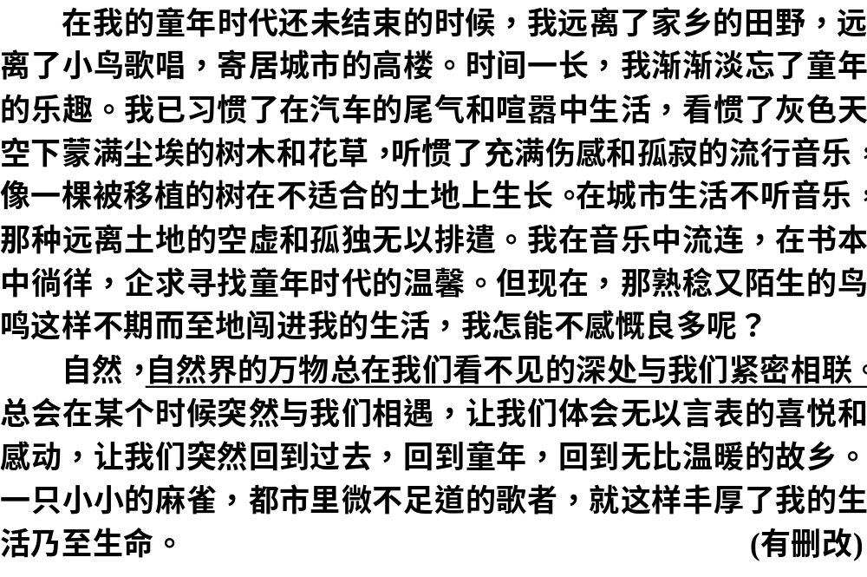
一
1
2
3
二
4
三
5
6
7

Slide 25
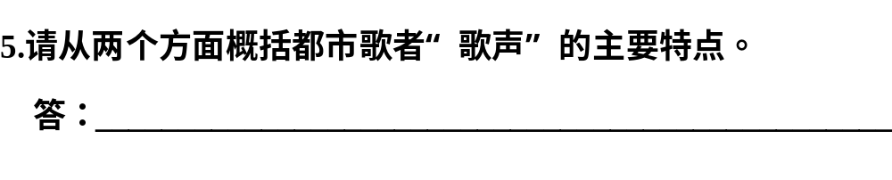
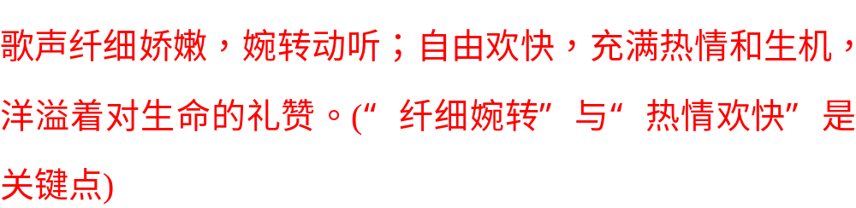
一
1
2
3
二
4
三
5
6
7
答案

Slide 26
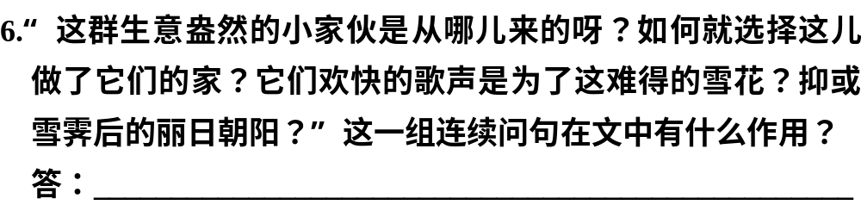
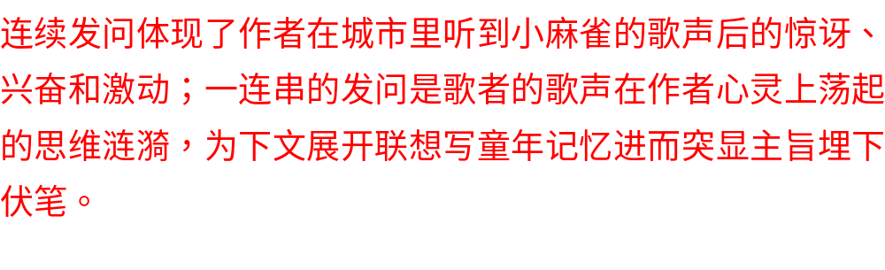
一
1
2
3
二
4
三
5
6
7
答案

Slide 27
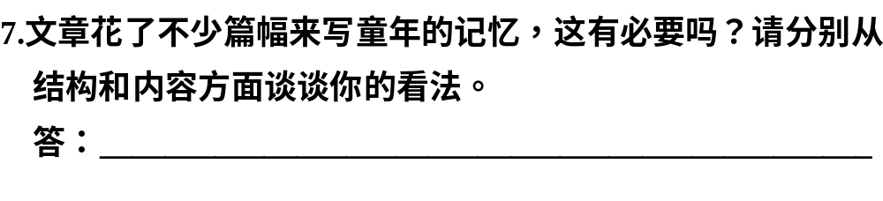
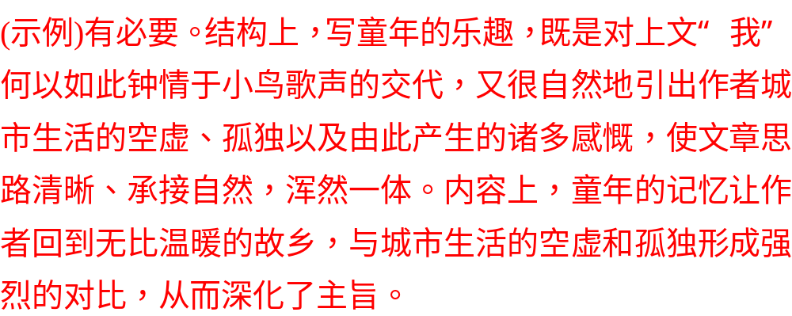
一
1
2
3
二
4
三
5
6
7
答案

